Slide 1
Empowering Energy Leaders of Tomorrow
Decoding the Energy sector for Journalists and Media Specialists: A Technical Deep Dive
Electricity

Slide 2
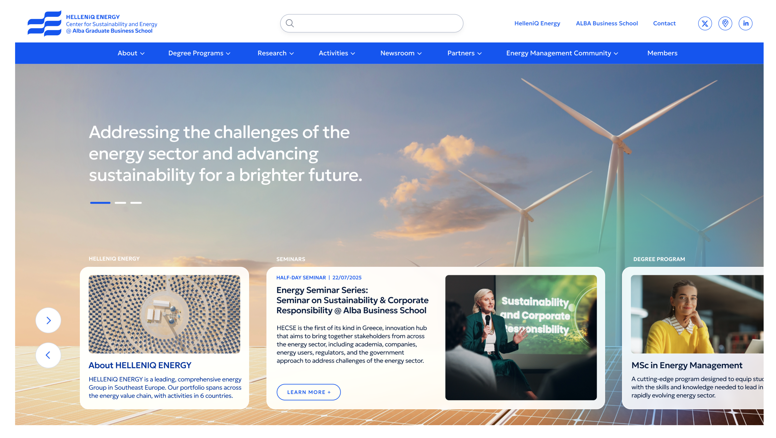
https://energy.alba.acg.edu/
Αποκωδικοποιώντας την Ενεργειακή Επικαιρότητα

Slide 3
Agenda
Επισκόπηση της Αγοράς Ηλεκτρικής Ενέργειας στην ΕΕ και την Ελλάδα: Παραγωγή, Ζήτηση και Τάσεις Τιμών.
Χονδρική και Λιανική Αγορά Ηλεκτρικής Ενέργειας: Δομή, Τιμολόγηση και Ρυθμιστικό Πλαίσιο.
Στόχοι Απανθρακοποίησης και Υψηλή Διείσδυση ΑΠΕ: Επιπτώσεις στις Χονδρικές Τιμές και στη Σταθερότητα του Συστήματος.
Τιμολόγηση Ηλεκτρικής Ενέργειας για Νοικοκυριά και Επιχειρήσεις: Ανάλυση Λογαριασμού, Πραγματικό Κόστος και Σύνδεση με τη Χονδρική Αγορά.

Slide 4
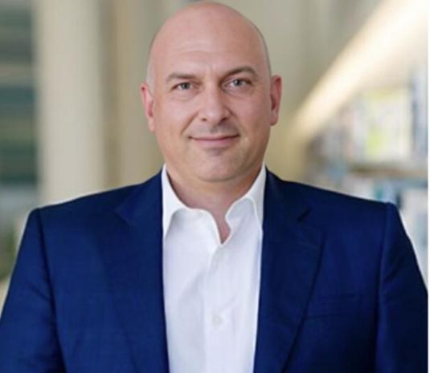
Εισηγητές Δρ. Κώστας Ανδριοσόπουλος
Διευθυντής του HELLENiQ Energy Center for Sustainability and Energy @Alba
Ακαδημαϊκός Διευθυντής του Executive Program in Energy Business στο Alba Graduate Business School, The American College of Greece
Διευθύνων Σύμβουλος της Akuo Energy Greece
Καθηγητής Χρηματοοικονομικών και Ενεργειακής Οικονομίας
Προέδρου της Επιτροπής Ενέργειας του Ελληνο-Αμερικανικού Εμπορικού Επιμελητηρίου
Μέλος Διοικητικού Συμβουλίου της Ελληνικής Εταιρείας Ενεργειακής Οικονομίας (HAEE)
Μέλος του Διοικητικού Συμβουλίου του Global Gas Center
Ακαδημαϊκό υπόβαθρο
Κάτοχος διδακτορικού διπλώματος στα Χρηματοοικονομικά, Bayes Business School, City University οf London, στο πλαίσιο του οποίου έλαβε την υποτροφία του Κοινωφελούς Ιδρύματος Αλέξανδρος Σ. Ωνάσης
Κάτοχος MBA και MSc στα Χρηματοοικονομικά, Northeastern University, Βοστώνη
Μηχανικός Παραγωγής και Διοίκησης, Πολυτεχνείο Κρήτης, Χανιά

Slide 5
Η Ελλάδα αποτελεί τη δεύτερη μεγαλύτερη αγορά (βάσει συνολικής ζήτησης) στη Νοτιοανατολική Ευρώπη
H στρατηγική γεωγραφική θέση της χώρας την καθιστά σημαντικό κόμβο διαμετακόμισης και εμπορίου.
To σύστημα ηλεκτρικής ενέργειας αποτελείται από δύο μέρη:
Διασυνδεδεμένο Σύστημα της Ηπειρωτικής Χώρας
Σύστημα Μη Διασυνδεδεμένων Νησιών (ΜΔΝ)
(Εξυπηρετούνται 60 νησιά, οργανωμένα σε 29 αυτόνομα συστήματα)
Δομή αγοράς
Το Target Model (ή «Μοντέλο Στόχος») εφαρμόστηκε στην Ελλάδα την 1η Νοεμβρίου 2020. Πρόκειται για την εναρμόνιση της ελληνικής χονδρεμπορικής αγοράς ηλεκτρικής ενέργειας με το ευρωπαϊκό μοντέλο αγοράς ηλεκτρικής ενέργειας. Αποτελείται από τέσσερεις (4) διακριτές αγορές:
Αγορά Προθεσμιακών Προϊόντων Ηλεκτρικής Ενέργειας,
Αγορά Επόμενης Ημέρας (DAM),
Ενδοημερήσια Αγορά (IDM),
Αγορά Εξισορρόπησης
Notes:
Α. Χονδρική Αγορά Προθεσμιακών Προϊόντων Ηλεκτρικής Ενέργειας Στην Χονδρική Αγορά Προθεσμιακών Προϊόντων Ηλεκτρικής Ενέργειας, οι Συμμετέχοντες δύνανται να συνάπτουν συμβάσεις αγοράς και πώλησης ηλεκτρικής ενέργειας, με υποχρέωση φυσικής παράδοσης, σύμφωνα με τα χαρακτηριστικά των Προθεσμιακών Προϊόντων Ηλεκτρικής Ενέργειας. Β. Αγορά Επόμενης Ημέρας α) Στην Αγορά Επόμενης Ημέρας υποβάλλονται από τους Συμμετέχοντες Εντολές Συναλλαγών ηλεκτρικής ενέργειας με υποχρέωση φυσικής παράδοσης την επόμενη ημέρα (Ημέρα Εκπλήρωσης Φυσικής Παράδοσης). Στην Αγορά Επόμενης Ημέρας δηλώνονται και οι ποσότητες ενέργειας που έχουν δεσμευτεί μέσω διενέργειας συναλλαγών επί Προθεσμιακών Προϊόντων Ηλεκτρικής Ενέργειας, που έχουν πραγματοποιηθεί είτε μέσω της Χονδρικής Αγοράς Προθεσμιακών Προϊόντων Ηλεκτρικής Ενέργειας, είτε εκτός αυτής. Οι εντολές πώλησης των Παραγωγών οφείλουν να εξαντλούν το υπόλοιπο της διαθέσιμης ισχύος των μονάδων τους, που δεν έχει δεσμευτεί μέσω διενέργειας συναλλαγών επί Προθεσμιακών Προϊόντων Ηλεκτρικής Ενέργειας. β) Η λειτουργία της Αγοράς Επόμενης Ημέρας, στο πλαίσιο της ενιαίας σύζευξης των ευρωπαϊκών αγορών ηλεκτρικής ενέργειας, διενεργείται από τον Ορισθέντα Διαχειριστή Αγοράς Ηλεκτρικής Ενέργειας (ΟΔΑΗΕ Γ. Ενδοημερήσια Αγορά Στην Ενδοημερήσια Αγορά οι Συμμετέχοντες δύνανται να υποβάλλουν Εντολές Συναλλαγών για φυσική παράδοση την Ημέρα Εκπλήρωσης Φυσικής Παράδοσης, μετά τη λήξη της προθεσμίας υποβολής Εντολών Συναλλαγών στην Αγορά Επόμενης Ημέρας λαμβάνοντας υπόψη τις ποσότητες ενέργειας που έχουν δεσμευτεί μέσω διενέργειας συναλλαγών επί Προθεσμιακών Προϊόντων Ηλεκτρικής Ενέργειας, τις οποίες έχουν πραγματοποιήσει, τα αποτελέσματα της Αγοράς Επόμενης Ημέρας, καθώς και τυχόν περιορισμούς που έχουν προκύψει από την Αγορά Εξισορρόπησης. Δ. Αγορά Εξισορρόπησης α) Η Αγορά Εξισορρόπησης περιλαμβάνει την Αγορά Ισχύος Εξισορρόπησης, την Αγορά Ενέργειας Εξισορρόπησης, καθώς και τη διαδικασία εκκαθάρισης αποκλίσεων. Οι Συμμετέχοντες σε αυτήν έχουν υποχρέωση υποβολής προσφορών με υποχρέωση φυσικής παράδοσης για το σύνολο της διαθέσιμης ισχύος τους

Slide 6
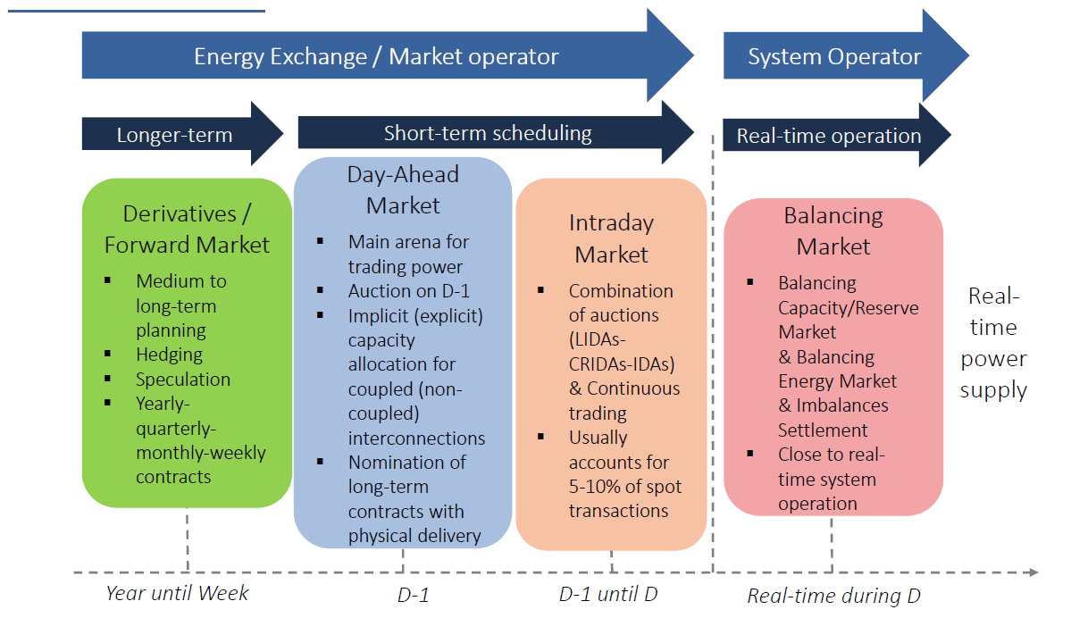
Χρονική αλληλουχία επιμέρους αγορών ηλεκτρικής ενέργειας
Notes:
H DAM κλείνει την προηγούμενη μέρα στις 12 το μεσημέρι και αφορά την επόμενη μέρα από τις 00:00 μέχρι τις 11:59 μ.μ.
Από αυτή την αγορά περνάει η πλειοψηφία των ποσοτήτων ηλεκτρικής ενέργειας που αγοράζονται και πωλούνται.
ΓΙΑΤΙ ΥΠΑΡΧΟΥΝ 3 Ενδοημερήσιες αγορές, οι λεγόμενές IDA?
Καθώς η αγορά και η πώληση στηρίζονται σε εκτιμήσεις και προβλέψεις, οι συμμετέχοντες έχουν τη δυνατότητα να διορθώσουν τη θέση τους στην αγορά και να έρθουν πιο κοντά στη πραγματικότητα βάση των καινούριων προβλέψεων τους. Πρώτη ευκαιρία τους δίνεται την προηγούμενη μέρα με την IDA1 η οποία κλείνει στις 3 το μεσημέρι (3 ώρες μετά τη DAM)
Δεύτερη ευκαιρία τους δίνεται επίσης την προηγούμενη μέρα με την IDA2 η οποία κλείνει στις 10 το βράδυ (7 ώρες μετά την IDA1)
Τρίτη ευκαιρία τους δίνεται τη μέρα φυσικής παράδοσης με την IDA3 η οποία κλείνει στις 10 το πρωί, αλλά πλέον αφορά μόνο το διάστημα 10:00 π.μ. με 11:59 μ.μ
Κάθε IDA προσφέρει την ευκαιρία να διορθωθούν οι αποκλίσεις και ενισχύεται η αξιοπιστία του συστήματος με πιο “real-time” στοιχεία. + Δεδομένου ότι η πρόβλεψη παραγωγής ΑΠΕ είναι πιο αβέβαιη, τα πολλαπλά IDAs βοηθούν παραγωγούς να ανταποκρίνονται καλύτερα. + Συμμετοχή διασυνοριακών αγορών:
Στις ενδοημερίσιες αγορές, οι πιθανότητες να βρεθούν ποσότητες για αγορά ή πώληση είναι πολύ μικρότερες από την DAM
Στο σημείο αυτό είναι μια καλή στιγμή η παρατήρηση της αγοράς XBID η οποία λειτουργεί μόνο για την επόμενη ώρα. Ενώ είναι χρήσιμη για τους παραγωγούς ΑΠΕ, καθώς οι προβλέψεις είναι πολύ πιο έγκυρες όσο πιο κοντά φτάνουμε στη στιγμή παραγωγής, είναι και μεγάλο το ρίσκο να περάσει η εντολή αγοραπωλησίας.

Slide 7
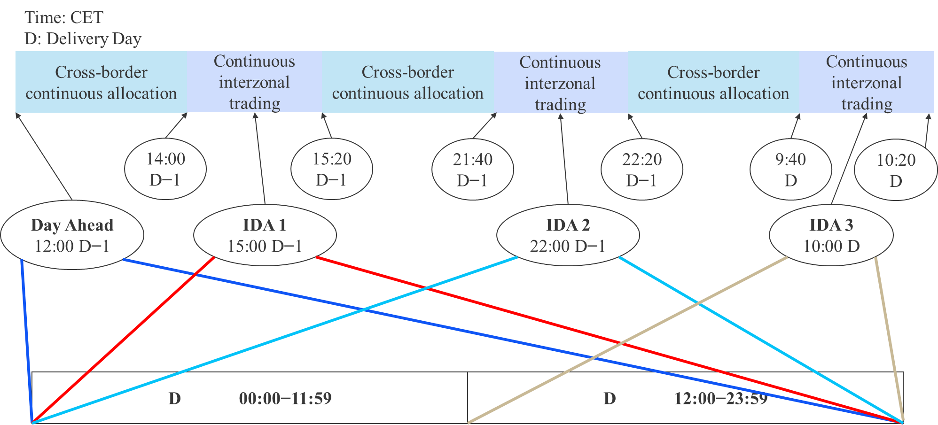
Λειτουργία της Ενδοημερήσιας Αγοράς
DAM: επικαλύπτει όλες τις ενδοημερήσιες αγορές
IDA 1: πρώτη ευκαιρία να εξισορροπήσουν το χαρτοφυλάκιο τους οι συμμετέχοντες
IDA 2: δεύτερη ευκαιρία εξισορρόπησης
IDA 3: τρίτη ευκαιρία εξισορρόπησης
XBID: Ενδοημερήσια αγορά όπου οι εντολές καταθέτονται με την ώρα – Ιδιαίτερα χρήσιμη για τους παραγωγούς πράσινης ενέργειας.
Notes:
H DAM κλείνει την προηγούμενη μέρα στις 12 το μεσημέρι και αφορά την επόμενη μέρα από τις 00:00 μέχρι τις 11:59 μ.μ.
Από αυτή την αγορά περνάει η πλειοψηφία των ποσοτήτων ηλεκτρικής ενέργειας που αγοράζονται και πωλούνται.
ΓΙΑΤΙ ΥΠΑΡΧΟΥΝ 3 ενδοημερίσιες αγορές, οι λεγόμενές IDA?
Καθώς η αγορά και η πώληση στηρίζονται σε εκτιμήσεις και προβλέψεις, οι συμμετέχοντες έχουν τη δυνατότητα να διορθώσουν τη θέση τους στην αγορά και να έρθουν πιο κοντά στη πραγματικότητα βάση των καινούριων προβλέψεων τους. Πρώτη ευκαιρία τους δίνεται την προηγούμενη μέρα με την IDA1 η οποία κλείνει στις 3 το μεσημέρι (3 ώρες μετά τη DAM)
Δεύτερη ευκαιρία τους δίνεται επίσης την προηγούμενη μέρα με την IDA2 η οποία κλείνει στις 10 το βράδυ (7 ώρες μετά την IDA1)
Τρίτη ευκαιρία τους δίνεται τη μέρα φυσικής παράδοσης με την IDA3 η οποία κλείνει στις 10 το πρωί, αλλά πλέον αφορά μόνο το διάστημα 10:00 π.μ. με 11:59 μ.μ
Κάθε IDA προσφέρει την ευκαιρία να διορθωθούν οι αποκλίσεις και ενισχύεται η αξιοπιστία του συστήματος με πιο “real-time” στοιχεία. + Δεδομένου ότι η πρόβλεψη παραγωγής ΑΠΕ είναι πιο αβέβαιη, τα πολλαπλά IDAs βοηθούν παραγωγούς να ανταποκρίνονται καλύτερα. + Συμμετοχή διασυνοριακών αγορών:
Στις ενδοημερίσιες αγορές, οι πιθανότητες να βρεθούν ποσότητες για αγορά ή πώληση είναι πολύ μικρότερες από την DAM
Στο σημείο αυτό είναι μια καλή στιγμή η παρατήρηση της αγοράς XBID η οποία λειτουργεί μόνο για την επόμενη ώρα. Ενώ είναι χρήσιμη για τους παραγωγούς ΑΠΕ, καθώς οι προβλέψεις είναι πολύ πιο έγκυρες όσο πιο κοντά φτάνουμε στη στιγμή παραγωγής, είναι και μεγάλο το ρίσκο να περάσει η εντολή αγοραπωλησίας.

Slide 8
Παράγοντες που επηρεάζουν τη διαμόρφωση των τιμών στη χονδρεμπορική αγορά
Τιμή Ηλεκτρισμού
Commodities
Καιρικές συνθήκες
Μακροπρόθεσμες επιρροές
ΦΑ
Πετρέλαιο
Λιγνίτης
$$CO_{2}$$
𝐶𝑂_2
Άνεμος
Ηλιοφάνεια
Βροχόπτωση
Ρυθμιστικές αποφάσεις
Αλλαγές στην εγκατεστημένη ισχύ
Μακροοικονομικές αλλαγές/ οικονομική δραστηριότητα
Προσφορά
Ζήτηση
Θερμικά εργοστάσια ηλεκτροπαραγωγής
Παραγωγή από ΑΠΕ
Διαθεσιμότητα σταθμών ηλεκτροπαραγωγής
Ώρα της ημέρας
Περίοδος του χρόνου
Καθημερινές δραστηριότητες
Αργίες/Διακοπές
Notes:
Βασικοί παράγοντες που διαμορφώνουν τις τιμές ηλεκτρικής ενέργειας στην αγορά.
1. Commodities
Φυσικό Αέριο, Πετρέλαιο, Λιγνίτης – Το κόστος των καυσίμων καθορίζει άμεσα το οριακό κόστος στα θερμικά εργοστάσια. – Αύξηση τιμών φυσικού αερίου / πετρελαίου → άνοδος της χονδρικής.
Δικαιώματα CO₂ – Αυξάνουν το μεταβλητό κόστος των ρυπογόνων μονάδων. – Η τιμή του άνθρακα μπορεί να αλλάζει σημαντικά με ρυθμίσεις ή κλιματικές πολιτικές.
2. Καιρικές Συνθήκες
Άνεμος & Ηλιοφάνεια – Επηρεάζουν την παραγωγή ΑΠΕ (αιολικά πάρκα, φωτοβολταϊκά). – Μεγάλη διακύμανση → ανάγκη για εφεδρείες από θερμικά εργοστάσια.
Βροχόπτωση – Επηρεάζει τα υδροηλεκτρικά· σε ξηρασία μειώνεται η παραγωγή και ανεβαίνουν οι τιμές.
Π.χ. σε περιόδους ισχυρών ανέμων μπορεί να πέσει δραστικά το κόστος υψηλής ζήτησης.
3. Μακροπρόθεσμες Επιρροές
Ρυθμιστικές αποφάσεις – Τέλη δικαιωμάτων ρύπων, επιδοτήσεις ΑΠΕ, νέοι κανόνες αγοράς.
Εγκατεστημένη Ισχύς – Επέκταση δικτύου, νέες μονάδες (π.χ. φυσικού αερίου ή ΑΠΕ). – Απόσυρση παλαιών, ανακαινίσεις.
Μακροοικονομικές Συνθήκες – Οικονομική ανάπτυξη / ύφεση επηρεάζει τη ζήτηση ηλεκτρικής ενέργειας.
4. Προσφορά
Θερμικά εργοστάσια ηλεκτροπαραγωγής – Διαθεσιμότητα, κόστος συντήρησης, τεχνικά προβλήματα.
Παραγωγή από ΑΠΕ – Μεταβλητή, αλλά χαμηλό οριακό κόστος.
Διαθεσιμότητα σταθμών – Εφεδρείες, αναγκαίες για κάλυψη αιχμών ή απρόβλεπτων διακοπών.
5. Ζήτηση
Ώρα της ημέρας / Περίοδος του χρόνου – Πρωινές/βραδινές αιχμές, καλοκαίρι (κλιματισμός), χειμώνας (θέρμανση).
Καθημερινές δραστηριότητες – Βιομηχανία, εμπόριο, οικιακή χρήση.
Αργίες / Διακοπές – Μειωμένη ζήτηση σε εθνικές αργίες, αλλά π.χ. αυξημένη σε τουριστικές περιόδους.

Slide 9
Επισκόπηση Εγκατεστημένης Ισχύος & Παραγωγή ΑΠΕ & ΣΗΘΥΑ
Μηνιαία Παραγωγή ΑΠΕ στην Ελλάδα (GWh), 2024
Εγκατεστημένη ισχύς ΑΠΕ στην Ελλάδα (MW), 2018-2024
Source: DAPEEP, HAEE’s analysis
Notes:
Η συνολική παραγωγή ΑΠΕ στην Ελλάδα το 2024 ανήλθε στις 21,563 GWh.
Το 49.5% της ποσότητας αυτής παράχθηκε από αιολικά
Τα φωτοβολαταϊκά αντίστοιχα κάλυψαν ένα σημαντικό ποσοστό της τάξης 42%.
Η εγκατεστημένη ισχύς φωτοβολταϊκών και αιολικών για το 2024 ανέρχεται σε 7GW και 5,2 GW αντίστοιχα.
Οι εγκαταστάσεις ΑΠΕ χρήζουν στήριξης μέσω τεχνολογιών αποθήκευσης, ώστε να μπορέσουν οι τιμές της ηλεκτρικής ενέργειας να παραμένουν χαμηλές.

Slide 10
Μηνιαίες Εισαγωγές και Εξαγωγές Ηλεκτρικής Ενέργειας στην Ελλάδα
Η Ελλάδα ως καθαρός εξαγωγέας το 2024, για πρώτη φορά μετά από πολλά έτη
(GWh), [2024]
Source: IPTO, HAEE’s analysis
Notes:
Η Ελλάδα το 2024 έγινε καθαρός εξαγωγέας λόγω της αυξημένης ζήτησης στην περιοχή της ΝΑ Ευρώπης ως απόρροια του Ρωσοουκρανικού, αλλά και των ΑΠΕ στις περιόδους χαμηλής κατανάλωσης στο σύστημα.
Την άνοιξη και το φθινόπωρο όταν η ζήτηση ηλεκτρικής ενέργειας είναι χαμηλή, υπήρξε μια καλή ευκαιρία εξαγωγής πλεονάζουσας ηλεκτρικής ενέργειας
Αντίθετα, τους καλοκαιρινούς μήνες όταν η ζήτηση είναι υψηλή λόγο εσωτερικού κλιματισμού, και τουρισμού, η Ελλάδα αναγκάστηκε να εισάγει περισσότερη ηλεκτρική ενέργεια απ’ ότι εισήγαγε για τον αντίστοιχο μήνα

Slide 11
Διασυνδεσιμότητα & Ενεργειακές Ροές
Υφιστάμενες και Μελλοντικές Διασυνδέσεις (MW), 2025-2035
Εξαγωγές Ηλεκτρικής Ενέργειας προς Διασυνδεδεμένα Κράτη (GWh), 2024
Εισαγωγές Ηλεκτρικής Ενέργειας προς Διασυνδεδεμένα Κράτη (GWh), 2024
Source: IPTO, HAEE’s analysis
Notes:
ΑΡΙΣΤΕΡΟ ΔΙΑΓΡΑΜΜΑ - Υφιστάμενες και Προγραμματισμένες Διασυνδέσεις (2025–2035) Σημαντική ενίσχυση της διασύνδεσης με τη Βουλγαρία και την Αίγυπτο, με αναμενόμενη αύξηση έως και 3.000 MW μέχρι το 2035, υποδεικνύοντας την αναγνώριση των εν λόγω αξόνων ως στρατηγικών ενεργειακών διαύλων.
Ένταξη νέων διασυνδέσεων με την Κύπρο και την Ιταλία, ενισχύοντας την περιφερειακή διασυνδεσιμότητα στη νοτιοανατολική Μεσόγειο.
Αυξανόμενη ισχύς σύνδεσης με την Τουρκία, την Αλβανία και τη Βόρεια Μακεδονία, η οποία αντανακλά τη σταδιακή αναβάθμιση των υφιστάμενων υποδομών και την προετοιμασία για μελλοντική ζήτηση. ΠΑΝΩ ΔΕΞΙΑ – ΕΞΑΓΩΓΕΣ ΗΛ. ΕΝΕΡΓΕΙΑΣ Η εξαγωγική δραστηριότητα αυξάνεται σημαντικά κατά τους μήνες Οκτώβριο έως Δεκέμβριο, γεγονός που πιθανώς σχετίζεται με την αυξημένη περιφερειακή ζήτηση για θερμικά φορτία.
Οι κυριότεροι αποδέκτες των εξαγωγών είναι η Βουλγαρία, η Ιταλία και η Βόρεια Μακεδονία, υποδεικνύοντας την υφιστάμενη συνάρτηση της ελληνικής αγοράς με κρίσιμους περιφερειακούς κόμβους.
Η Ελλάδα προβάλλει ως εξαγωγικός κόμβος, ιδιαίτερα σε περιόδους υπερβάλλουσας παραγωγής ή ελκυστικής εγχώριας τιμολόγησης. ΚΑΤΩ ΔΕΞΙΑ – ΕΙΣΑΓΩΓΕΣ ΗΛ. ΕΝΕΡΓΕΙΑΣ
Παρατηρείται αιχμή στις εισαγωγές κατά τους χειμερινούς και θερινούς μήνες (Ιανουάριος, Φεβρουάριος, Ιούλιος, Σεπτέμβριος), ενδεχομένως λόγω αυξημένης χρήσης για θέρμανση και ψύξη αντίστοιχα.
Η Τουρκία και η Βουλγαρία αποτελούν τις κυριότερες πηγές εισαγωγών, αντανακλώντας τόσο γεωγραφική εγγύτητα όσο και διαθεσιμότητα χαμηλότερων τιμών ενέργειας σε ορισμένες περιόδους.
ΣΥΜΠΕΡΑΣΜΑΤΑ Η σταδιακή αναβάθμιση των διασυνδέσεων συνιστά ουσιώδη προϋπόθεση για τη μελλοντική ενσωμάτωση ανανεώσιμων πηγών ενέργειας και την επίτευξη υψηλότερου βαθμού ενεργειακής αυτονομίας.
Οι ενεργειακές ροές του 2024 καταδεικνύουν έναν ενισχυμένο περιφερειακό ρόλο της Ελλάδας, τόσο ως διαμετακομιστικού όσο και ως ρυθμιστικού παράγοντα στο περιφερειακό ενεργειακό ισοζύγιο.
Οι αμφίδρομες ροές ηλεκτρικής ενέργειας επιβεβαιώνουν τη σημασία ευέλικτων, τεχνικά ώριμων και εμπορικά διαφανών διασυνοριακών μηχανισμών.

Slide 12
Τιμές Χονδρικής Ηλεκτρικής Ενέργειας
Ωριαίες Μέσες Τιμές DAM στην Ελλάδα (€/MWh), 2021-2024
Το 2022 παρατηρήθηκε σημαντική αύξηση στη μέση τιμή της Αγοράς Επόμενης Μέρας (DAM), λόγω της ενεργειακής κρίσης και της μεγάλης αύξησης των τιμών φυσικού αερίου
Οι τιμές είναι υψηλές τις πρωινές και τις απογευματινές ώρες, καθώς η ζήτηση είναι υψηλότερη, σε αντίθεση με την παραγωγή των φωτοβολταϊκών, η οποία είναι χαμηλή έως και μηδενική
Source: EnEx Group, HAEE’s analysis
Notes:
Χρόνο με τον χρόνο η διακύμανση των τιμών κατά την διάρκεια της μέρας γίνεται όλο και πιο αισθητή.
Αυτό είναι το λεγόμενο φαινόμενο του “Duck Curve”.
Κυρίως κατά τις μεσημεριανές ώρες, παρατηρείται αισθητή πτώση του φορτίου και της συνεπαγόμενης τιμής DAM.

Slide 13
Προκλήσεις στην χονδρική αγορά
Μέση Τιμή DAM, Παραγωγή Διασυνδεδεμένου Συστήματος, και Καθαρό Φορτίο, 2024
Εμφανή τα προβλήματα μεγάλης διείσδυσης ΑΠΕ και συγκεκριμένα της φωτοβολταϊκής παραγωγής στη χώρα:
Μηδενικές τιμές στην χονδρική ηλεκτρικής ενέργειας:
Τις ώρες όπου η παραγωγή των ΑΠΕ είναι υψηλή, παρατηρείται σημαντική πτώση στις τιμές της αγοράς επόμενης μέρας.
Αντιθέτως, όταν η κατανάλωση φτάνει στα υψηλότερα επίπεδα, η παραγωγή ΑΠΕ είναι χαμηλά και οι συμβατικές μονάδες τίθενται σε λειτουργία για να καλύψουν τη ζήτηση του συστήματος με τιμές ηλεκτρικής ενέργειας που φτάνουν τα υψηλότερα επίπεδα μέσα στη μέρα.
Μηδενικές τιμές DAM, παραγωγή διασυνδεδεμένου συστήματος, 28 Μάϊου 2023
Source: IPTO, HAEE’s analysis
Net Load: Καθαρό φορτίο διασυνδεδεμένου συστήματος χωρίς την διεσπαρμένη παραγωγή
Notes:
ΚΑΤΩ ΓΡΑΦΗΜΑ
28 Μάϊου 2023 ήταν η πρώτη φορά που είχαμε τόσες ώρες συνεχόμενα μηδενικές τιμές στη DAM.
Από τότε διακρίνουμε όλο και πιο συχνά όχι μόνο μηδενικές, αλλά και αρνητικές τιμές στο σύστημα, αυτό συμβαίνει γιατί έχουμε μεγάλη διείσδυση φωτοβολταϊκών στο σύστημα, χωρίς μέσα αποθήκευσης.

Slide 14
Προκλήσεις στην Χονδρική Αγορά
Η καμπύλη τύπου φαράγγι “canyon curve” είναι όλο και πιο συχνό στις ευρωπαϊκές αγορές
Notes:
Η αυξανόμενης έντασης duck curve τείνει να οδηγήσει σε μια νέα μορφή καμπύλης, αυτή του canyon curve.
Εδώ, παρατηρείται ολική «κατάρρευση» κατά τις μεσημεριανές ώρες. Οι αρνητικές τιμές υποδηλώνουν ότι οι παραγωγοί είναι πρόθυμοι να πληρώσουν για να διαθέσουν την ενέργειά τους στο σύστημα – φαινόμενο που δεν είναι βιώσιμο μακροπρόθεσμα.
Εγείρονται ζητήματα όπως:
Η οικονομική βιωσιμότητα θερμικών μονάδων που λειτουργούν ως "backup".
Η ανάγκη για μηχανισμούς επάρκειας ισχύος (capacity remuneration mechanisms).
Η απαξίωση της τιμής αναφοράς (price signal), που αποτελεί πυλώνα της αγοράς ενέργειας.

Slide 15
Προκλήσεις στην Χονδρική Αγορά
Η ραγδαία διείσδυση ηλιακής ενέργειας οδηγεί:
Σε υπερπαραγωγή το μεσημέρι, που μειώνει τη ζήτηση από το σύστημα.
Σε αιφνίδια αύξηση ανάγκης για συμβατικές τεχνολογίες παραγωγής το απόγευμα (ειδικά 17:00–20:00).
Το σύστημα πρέπει να ενεργοποιήσει άμεσα διαθέσιμες μονάδες (π.χ. φυσικού αερίου) για να
καλύψει την αιχμή αλλά και
να μπορέσει να απορροφήσει την απότομη αύξηση και μείωση από τις ΑΠΕ.
Notes:
Μεσημβρινή υπερπαραγωγή από ηλιακά οδηγεί σε πτώση ζήτησης στο δίκτυο
Αιχμές ζήτησης 17:00–20:00 οδηγούν σε ανάγκη άμεσης ενεργοποίησης συμβατικών μονάδων
«Γρήγορες» μονάδες (π.χ. φυσικού αερίου) καλύπτουν την απογευματινή αιχμή
Προσφέροντας ικανότητα απορρόφησης απότομων αυξομειώσεων ΑΠΕ για σταθερότητα συστήματος

Slide 16
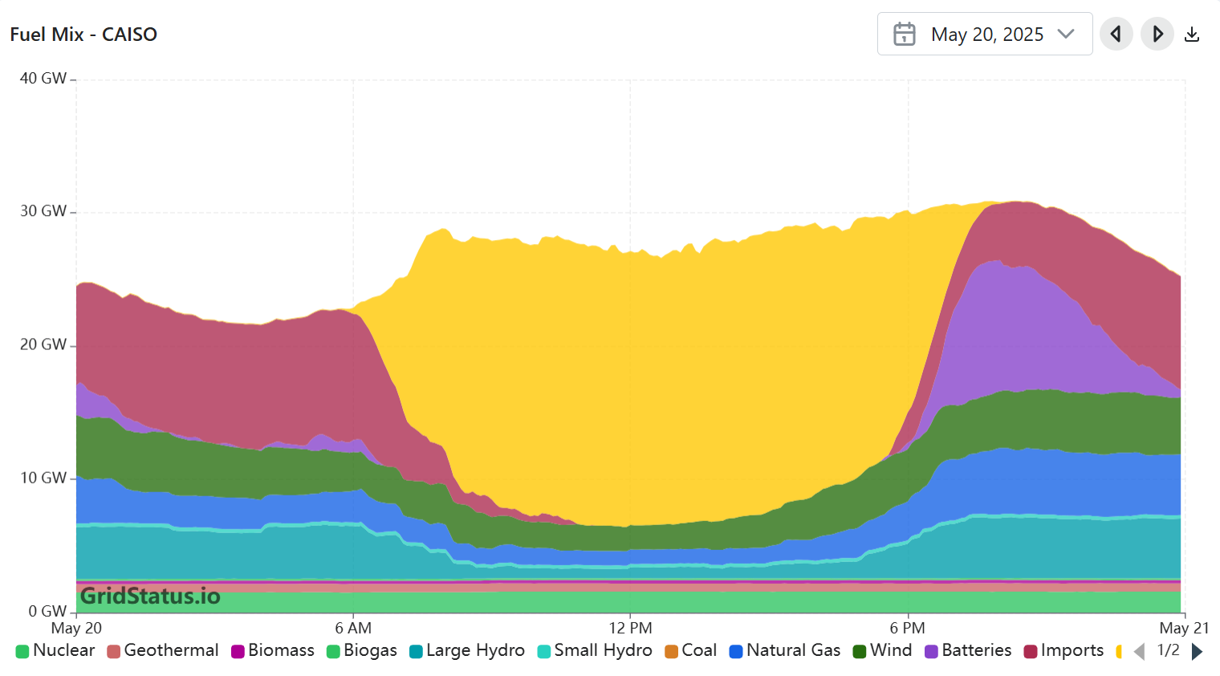
Οι μπαταρίες ενισχύουν την ευστάθεια του δικτύου τις απογευματινές ώρες στην Καλιφόρνια
Ημερήσιο Ενεργειακό Μείγμα στην Καλιφόρνια, 20 Μαΐου 2025
- H Ηλιακή ενέργεια κυριαρχεί τις μεσημεριανές ώρες. - Οι μπαταρίες εγχύουν ενέργεια στο δίκτυο τις απογευματινές ώρες και αναδεικνύονται σε κρίσιμο στοιχείο σταθερότητας του δικτύου.
Source: IPTO, HAEE’s analysis

Slide 17
Τιμές Χονδρικής Ηλεκτρικής Ενέργειας
Ευκρινής γεωγραφικός διαχωρισμός:
Η Ελλάδα συγκαταλέγεται στις ακριβότερες αγορές:
Η μέση τιμή ανέρχεται στα ~100.9 €/MWh, σημαντικά υψηλότερη από τον ευρωπαϊκό μέσο όρο.
Παρόμοια επίπεδα εντοπίζονται σε Βουλγαρία, Ιταλία και Ουγγαρία
Το χαμηλότερο κόστος στην Ευρώπη:
Καταγράφεται στη Νορβηγία (37.8 €/MWh κατά μ.ο.) και Σουηδία, λόγω:
Υψηλής συμμετοχής υδροηλεκτρικών & αιολικών
Εξαγωγικού χαρακτήρα των χωρών αυτών
Περιορισμένων εξαρτήσεων από εισαγόμενα καύσιμα
Source: Eurostat
Notes:
Η μέση spot τιμή αναφέρεται στη Day-Ahead Market (DAM) και ΔΕΝ περιλμάνει τις ενδοημερήσιες (intraday) συναλλαγές
Ελλάδα στις ακριβότερες αγορές -Μέση τιμή ~100,9 €/MWh (πάνω από τον ευρωπαϊκό μέσο όρο)
Παρόμοια επίπεδα σε Βουλγαρία, Ιταλία, Ουγγαρία
Χαμηλότερο κόστος στην Ευρώπη – Νορβηγία/Σουηδία: 37,8 €/MWh (μ.ο.)
Μεγάλο μερίδιο υδροηλεκτρικών και αιολικών
Εξαγωγικός προσανατολισμός (υψηλή παραγωγή σε σχέση με ζήτηση)
Ελάχιστη εξάρτηση από εισαγόμενα καύσιμα

Slide 18
Ακαθάριστη Παραγωγή Ηλεκτρικής Ενέργειας ανά Καύσιμο στην ΕΕ (%), [2024]
Source: Eurostat, HAEE’s analysis
Notes:
Οι οδηγίες της ΕΕ για ένα την απανθρακοποίηση μέχρι το 2050 έχουν ξεκάθαρο αντίκτυπο στο ηλεκτρικό μείγμα όλων των κρατών-μελών της.
Χώρες οι οποίες είχαν ήδη πυρηνικές εγκαταστάσεις συνεχίζουν να βασίζονται σε αυτές, καθώς παράγουν φθηνή ηλεκτρική ενέργεια.
Δεν προβλέπονται καινούριες πυρηνικές εγκαταστάσεις στο μέλλον, έτσι το ποσοστό ΑΠΕ μόνο θα αυξάνεται σε όλα τα κράτη-μέλη.

Slide 19
Τιμές Ηλεκτρικής Ενέργειας στην ΕΕ
Τιμές ηλεκτρικής ενέργειας ανά μπάντα κατανάλωσης στην ΕΕ (€/kWh), [2024 S1]
Ετήσια μεταβολή τιμών ηλεκτρικής ενέργειας για τους οικιακούς καταναλωτές ανά κράτος μέλος της ΕΕ(%), [2023 S2-2024 S1]

Slide 20
Λιανική Τιμή Ηλεκτρικής Ενέργειας στην ΕΕ
Όλες οι μπάντες κατανάλωσης για μη-οικιακούς καταναλωτές
Όλες οι μπάντες κατανάλωσης για οικιακούς καταναλωτές
Excl. tax incl. tax
Greece 0.1624 (EUR/kWh) 0.1956 (EUR/kWh)
Excl. tax incl. tax
Greece 0.2058 (EUR/kWh) 0.2493 (EUR/kWh)
(EUR/kWh)
(EUR/kWh)
Source: [nrg_pc_205] Electricity prices for non-household consumers - bi-annual data (from 2007 onwards)
Source: [nrg_pc_204] Electricity prices for household consumers - bi-annual data (from 2007 onwards)
Notes:
Το Παράδειγμα του Λουξεμβούργου: «Solidaritéitspak» μέτρα πολιτικής για να αντισταθμίσει τις αυξήσεις στους λογαριασμούς ενέργειας.
Αυτά περιλαμβάνουν:
Μειωμένους φόρους ή ΦΠΑ,
Πληρωμές προς τους προμηθευτές για να διατηρούν χαμηλά τα τιμολόγια.

Slide 21
Χρώματα Τιμολογίων Ηλεκτρικής Ενέργειας
Μπλε Τιμολόγιο
Σταθερό τιμολόγιο, όπου η τιμή της κιλοβατώρας παραμένει σταθερή καθ' όλη τη διάρκεια του συμβολαίου.
Δεν επηρεάζεται από τις διακυμάνσεις της αγοράς.
Πράσινο Τιμολόγιο
Ειδικά τιμολόγια, όπου η τιμή ανακοινώνεται την 1η ημέρα κάθε μήνα.
Αυτό επιτρέπει στους καταναλωτές να συγκρίνουν εύκολα τις τιμές μεταξύ των παρόχων και να επιλέξουν την πιο συμφέρουσα επιλογή.
Κίτρινο Τιμολόγιο
Κυμαινόμενα τιμολόγια, τα οποία εξαρτώνται από τις τιμές της χονδρικής αγοράς.
Η τιμή της κιλοβατώρας μπορεί να αλλάζει ανάλογα με τις διακυμάνσεις στο χρηματιστήριο ενέργειας.
Πορτοκαλί Τιμολόγιο
Δυναμικά τιμολόγια, που απαιτούν την ύπαρξη έξυπνου μετρητή.
Η τιμή της κιλοβατώρας μπορεί να διαφέρει ακόμα και μέσα στην ίδια ημέρα, ανάλογα με τις ώρες χαμηλής ζήτησης.

Slide 22
Σύνδεση Μεταξύ Χονδρικής και Λιανικής Αγοράς Ηλεκτρικής Ενέργειας
Λιανική Τιμή
Χρεώσεις Προμήθειας
Ρυθμιζόμενες Χρεώσεις
Συμπληρωματικές Χρεώσεις
Χρεώσεις Δήμου
Τέλος υπέρ ΕΡΤ
ΦΠΑ 6 %
Notes:
Η σχέση χονδρικής-λιανικής δεν είναι γραμμική: ακόμη και σε περιόδους πτώσης των τιμών στη χονδρική, το κόστος για τον τελικό χρήστη μπορεί να παραμείνει υψηλό λόγω σταθερών ή αυξανόμενων μη ενεργειακών χρεώσεων. 1. Χρεώσεις Προμήθειας
Αντιπροσωπεύουν το κόστος αγοράς ηλεκτρικής ενέργειας στη χονδρική αγορά (συνήθως μέσω Ενεργειακής Χρηματαγοράς – DAM, IDM, Balancing) και το περιθώριο κέρδους του προμηθευτή.
Επηρεάζονται από παράγοντες όπως οι τιμές στο ΕΧΕ, το μείγμα καυσίμου, και η διεθνής ενεργειακή συγκυρία.
2. Ρυθμιζόμενες Χρεώσεις
Τίθενται από την Ρυθμιστική Αρχή και περιλαμβάνουν:
Τέλη για τη χρήση του Συστήματος Μεταφοράς και Δικτύου Διανομής (ΑΔΜΗΕ, ΔΕΔΔΗΕ),
Χρεώσεις ΥΚΩ (Υπηρεσίες Κοινής Ωφέλειας),
Χρεώσεις για τον Ειδικό Λογαριασμό ΑΠΕ (ΕΛΑΠΕ).
Δεν εξαρτώνται από την εμπορική πολιτική του προμηθευτή.
3. Συμπληρωματικές Χρεώσεις
Περιλαμβάνουν έκτακτες ή μεταβλητές επιβαρύνσεις, όπως:
Αναπροσαρμογές κόστους εξισορρόπησης,
Επιδράσεις μηχανισμών διαχείρισης ελλειμμάτων ή υπερεισπράξεων.
4. Χρεώσεις υπέρ τρίτων (Δήμοι, ΕΡΤ)
Χρεώσεις Δήμου: Τέλη καθαριότητας, φωτισμού κ.λπ., που τιμολογούνται μέσω του λογαριασμού ρεύματος, παρότι δεν σχετίζονται άμεσα με την ηλεκτρική ενέργεια.
Τέλος υπέρ ΕΡΤ: Δημόσιο τέλος υπέρ της δημόσιας ραδιοτηλεόρασης.
5. Φόρος Προστιθέμενης Αξίας (ΦΠΑ)
Ο ΦΠΑ 6% εφαρμόζεται επί του συνόλου των χρεώσεων (ενεργειακών και μη), αυξάνοντας το τελικό ύψος του λογαριασμού.
Αν και σχετικά χαμηλός, παραμένει αναλογικός επιβαρυντικός συντελεστής.

Slide 23
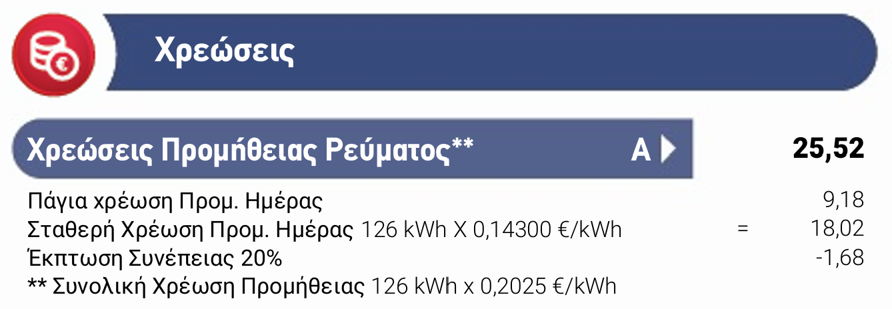
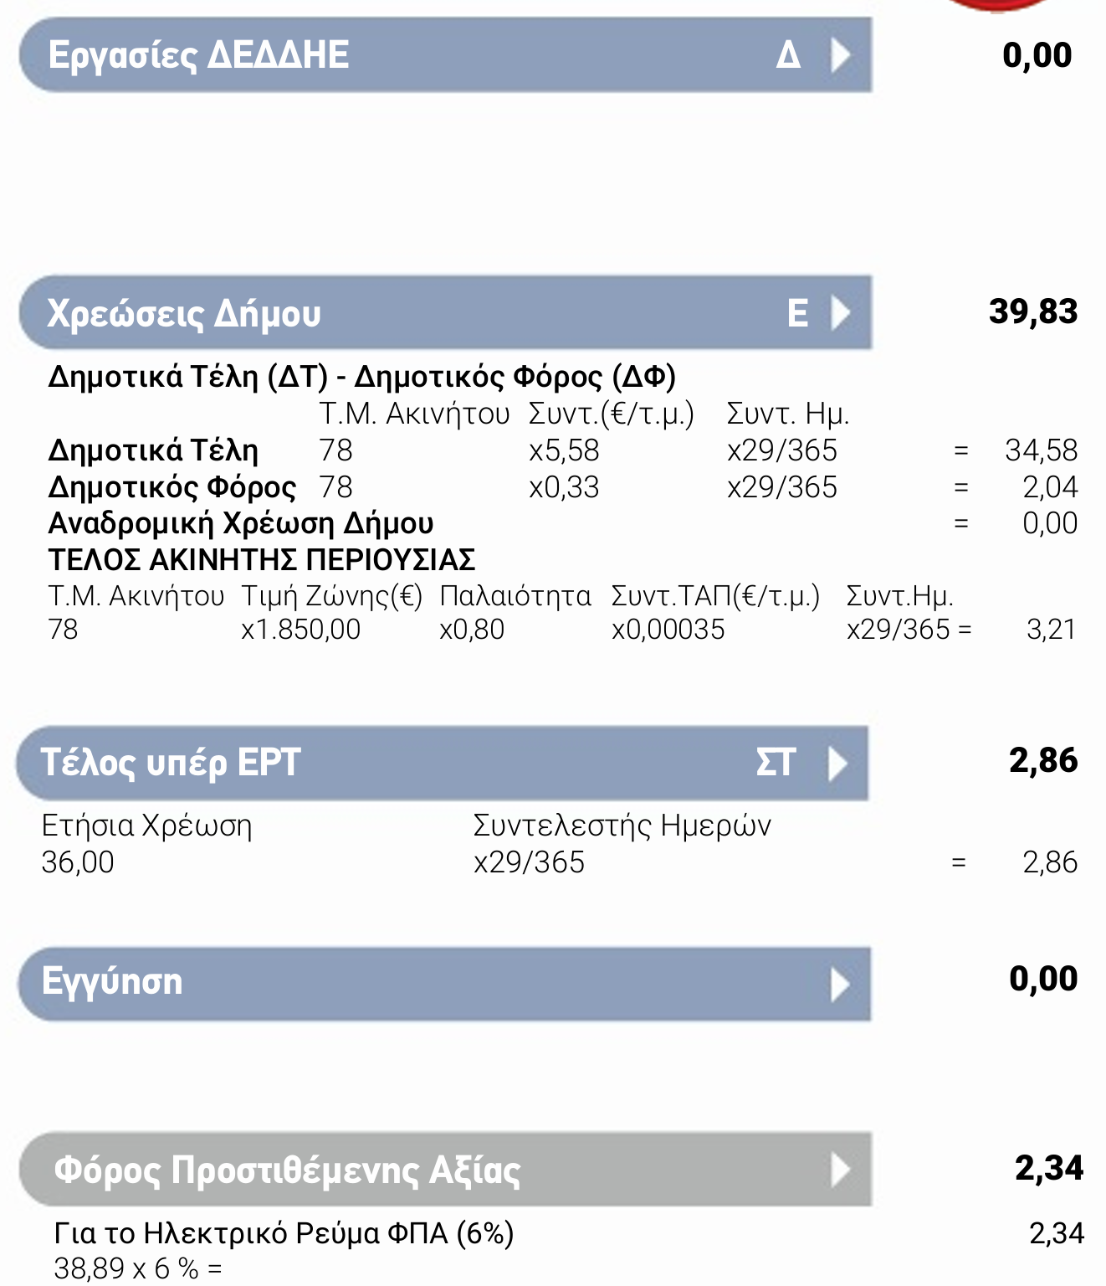
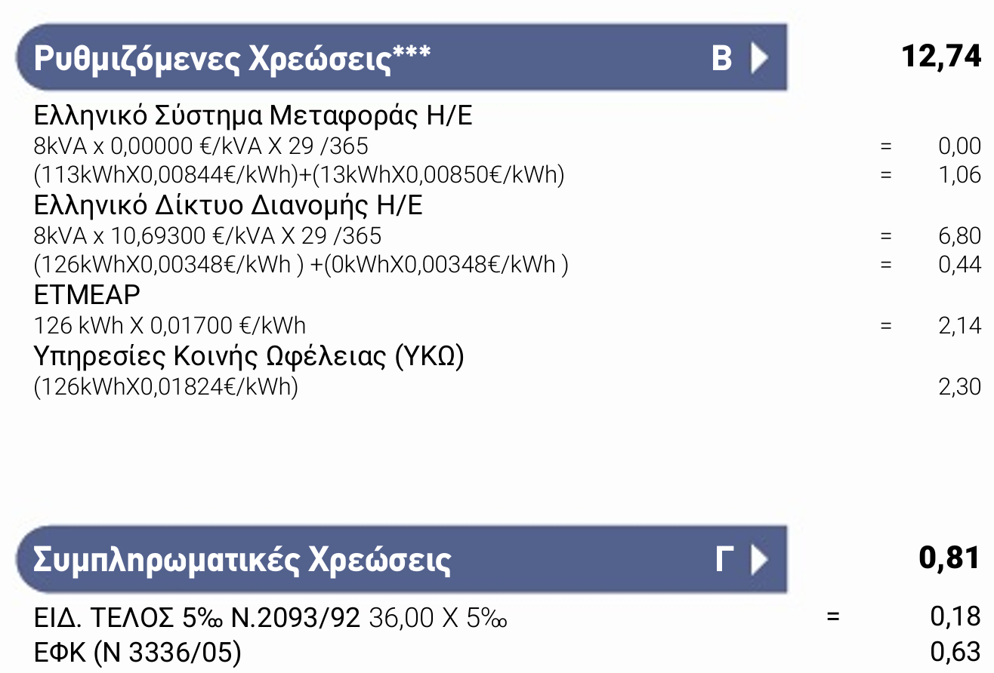
Σύνδεση Μεταξύ Χονδρικής και Λιανικής Αγοράς Ηλεκτρικής Ενέργειας
Ανάλυση Τιμής Ρεύματος (€ / kWh)
23%
€
47%
€
30%
€
Notes:
Εδώ βλέπουμε ένα πραγματικό λογαριασμό ηλ. ρεύματος
Μπορούμε να δούμε την ανάλυση του τιμολογίου και των χρεώσεων που γίνονται στους καταναλωτές
Από το συνολικό ποσό που καλείται να πληρώσει ο καταναλωτής, μόνο το 30% αφορά στην προμήθεια ενέργειας
Ενώ το μεγαλύτερο ποσοστό (47%) αφορά στις χρελωσεις των δήμων

Slide 24
Σύνδεση Μεταξύ Χονδρικής και Λιανικής Αγοράς Ηλεκτρικής Ενέργειας στην Ελλάδα
Χονδρική Αγορά
Οι μεγαλύτερες ποσότητες περνάνε μέσω της αγοράς Επόμενης Μέρας (DAM).
Οι τιμές επηρεάζονται από το ηλεκτρικό μείγμα κάθε χρονικό μπλοκ (τιμές φυσικού αερίου, παραγωγή ΑΠΕ, κ.ο.κ.)
Η μέση τιμή για το 2025 είναι:
Στην Ελλάδα 125 €/MWh
Μέσος όρος ΕΕ 78 €/MWh
Λιανική Αγορά
Οι τιμές εξαρτώνται από τις τιμές χονδρικής, τις απώλειες συστήματος και δικτύου, τις χρεώσεις χρήσης συστήματος και δικτύου διανομής, δημοτικά τέλη, αλλά και από τυχόν κρατικές επιδοτήσεις.
Το τιμολόγιο λιανικής περιλαμβάνει:
Κόστος ενέργειας
Τέλη δικτύου
Φόρους
Εισφορές
Περιθώριο δραστηριότητας
Οι τιμές λιανικής συνήθως ακολουθούν τα επίπεδα χονδρικής, εκτός εάν εφαρμόζονται κρατικές επιδοτήσεις.
Κρατικές Παρεμβάσεις
Η Ελλάδα έχει συχνά παρέμβει για να προστατεύσει τους καταναλωτές από την αύξηση των τιμών χονδρικής, ιδίως κατά τη διάρκεια της ενεργειακής κρίσης του 2021-2023.

Slide 25
Υφιστάμενη και Μελλοντική Κατάσταση στην Ελλάδα
Στόχοι Απανθρακοποίησης
Οι λιγνιτικές μονάδες στην Ελλάδα να σταματήσουν την λειτουργία τους το 2028.
Το 2030 το ποσοστό των ΑΠΕ στην ηλεκτροπαραγωγή να ανέρχεται σε ποσοστό 80%.
Ακολουθώντας τους στόχους του Green Deal της ΕΕ, η Ελλάδα να είναι carbon-neutral μέχρι το 2050.
Διείσδυση των ΑΠΕ
Η ηλεκτροπαραγωγή από ΑΠΕ μέχρι στιγμής για το 2025, ανέρχεται σε ποσοστό περίπου 60%.
Το 2024 για πρώτη φορά η Ελλάδα κατέστη καθαρός εξαγωγέας ηλεκτρικής ενέργειας
Λόγω της μεγάλης διείσδυσης των ΑΠΕ βλέπουμε - ιδίως ημέρες με χαμηλή ζήτηση - ώρες με μηδενικές ή και αρνητικές τιμές στη χονδρική αγορά.
Η Ελλάδα έχει ξεκινήσει την υλοποίηση νέων διασυνδέσεων με Κύπρο, Ισραήλ και Ιταλία
Έχουν γίνει ήδη 3 δημοπρασίες για την χορήγηση επενδυτικής και λειτουργικής ενίσχυσης μπαταριών, οι οποίες βρίσκονται υπό υλοποίηση. Σύντομα αναμένουμε τα πρώτα έργα αποθήκευσης να λειτουργήσουν στο σύστημα.
Επιπτώσεις στο Σύστημα
Στοχαστικότητα: Δεν είναι εφικτή η ακριβής πρόβλεψη της παραγωγής ΑΠΕ και η διαχείριση της
Η μεγάλη διείσδυση φωτοβολταϊκών στο σύστημα, σε συνδυασμό με το προφίλ παραγωγής τους, δημιουργεί πλεόνασμα που πολλές φορές δεν δύναται να απορροφηθεί ή και τοπικές συμφορήσεις, με αποτέλεσμα αυξανόμενο επίπεδο περικοπών.
Ανάγκη για εκσυγχρονισμό των υποδομών του δικτύου ώστε να αρθούν υφιστάμενες τοπικές συμφορήσεις και να απελευθερωθεί χώρος για την εγκατάσταση σταθμών ΑΠΕ
Η ανάγκη για μέσα αποθήκευσης είναι μεγάλη, ώστε να πετύχουμε τους εθνικούς στόχους πλήρους εξηλεκτρισμού της παραγωγής ενέργειας.

Slide 26
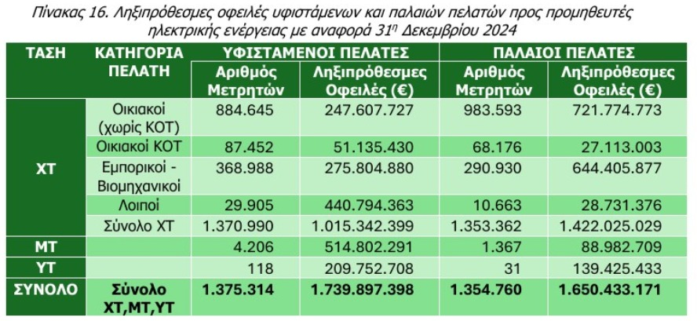
Χρέη που απορρέουν απο τον Ενεργειακό Τουρισμό
Source: ΡΑΕΕΥ – Ετήσια Έκθεση 2024

Slide 27
Βασικά Συμπεράσματα
Η αυξανόμενη διείσδυση ΑΠΕ (και κυρίως φ/β) μεταβάλλει ριζικά το προφίλ ζήτησης. Εξαιτίας της στοχαστικότητας των ΑΠΕ το σύστημα καλείται να καλύψει φορτία μέσω άμεσης ενεργοποίησης ευέλικτων μονάδων, κυρίως ΦΑ, ώστε να διασφαλιστεί η επάρκεια και η σταθερότητα του δικτύου απέναντι στις έντονες διακυμάνσεις που προκαλούν οι ΑΠΕ. Μελλοντικά, οι τεχνολογίες αποθήκευσης (μπαταρίες διάρκειας 2h/4h) θα υποστηρίξουν την ευστάθεια του συστήματος και τη μείωση των περικοπών ΑΠΕ ενώ όταν οι τεχνολογίες Long-Duration Storage ή/και η παραγωγή υδρογόνου καταστούν τεχνολογικά ώριμες και οικονομικά βιώσιμες λύσεις θα οδηγηθούμε σε συστήματα πλήρως ανεξάρτητα της συμβατικής παραγωγής.
Οι απώλειες, κυρίως μη-τεχνικής φύσεως (π.χ. ρευματοκλοπές), έχουν αυξηθεί ανησυχητικά. Με βάση υπολογισμούς της αρχής, στη χαμηλή τάση οι συνολικές απώλειες για το Α εξάμηνο 2022 ανέρχονται σε περίπου 17,58% επί της πραγματικά καταναλωθείσας ενέργειας, ποσοστό εξόχως υψηλό που μεταφράζεται σε κόστος για τους προμηθευτές και που εν τέλει μετακυλίεται στον τελικό καταναλωτή.
Οι υψηλές τιμές στην ΝΑ Ευρώπη εμφανίζονται κυρίως λόγω της έλλειψης διασυνδέσεων της περιοχής αυτής με την υπόλοιπη ΕΕ και της αυξημένης ζήτησης που προκύπτει από την κατάσταση στην Ουκρανία.
Το φαινόμενο του ενεργειακού τουρισμού αφορά σε ληξιπρόθεσμες οφειλές καταναλωτών χωρίς να διακοπεί η ηλεκτροδότησή τους και έχοντας παράλληλα αλλάξει πάροχο. Σύμφωνα με τη ΡΑΕ τα χρέη που προκύπτουν από τον ενεργειακό τουρισμό ανέρχονται για το 2024 σε 1,65 δισ. ευρώ[Έκθεση Λιανικής Αγοράς Ηλεκτρικής Ενέργειας 2024, ΡΑΕΕΥ].

Slide 28
ANNEX I

Slide 29
Διαμόρφωση Τιμών Ηλεκτρικής Ενέργειας: Χονδρική Αγορά
Market A
Market B
Price (€/MWh)
Price (€/MWh)
Price (€/MWh)
$$Supply €/MWh$$
$$Purchase_{1}$$
$$Sale_{0}$$
$$Purchase$$
$$Sale_{1}$$
$$Purchase_{0}$$
$$P_{b}$$
$$Import$$
MCP
$$Export$$
$${P_{a}^{∗}=P}_{b}^{∗}$$
$$P_{a}^{∗}$$
$$Demand MWh$$
$$P_{a}$$
$$Sale$$
MCV
Quantity (MWh)
$$Q_{a}$$
$$Q_{a}^{∗}$$
Quantity (MWh)
$$Q_{b}$$
$$Q_{b}^{∗}$$
Quantity (MWh)
Η τιμή διαμορφώνεται μέσω της προσφοράς και της ζήτησης σε κάθε χρονική περίοδο.
Οι προσφορές προτεραιοποιούνται ως first come – first serve και βάση χαμηλότερη τιμής
Ποσότητες που δεν μπορούν να αξιοποιηθούν εντός μιας αγοράς, μέσω των διασυνδέσεων πάνε σε άλλες αγορές
Αυτό επιτρέπει
- Χαμηλότερες τιμές στις διασυνδεδεμένες αγορές
- Αξιοποίηση ποσοτήτων που θα ήταν χαμένες εντός της αγοράς

Slide 30
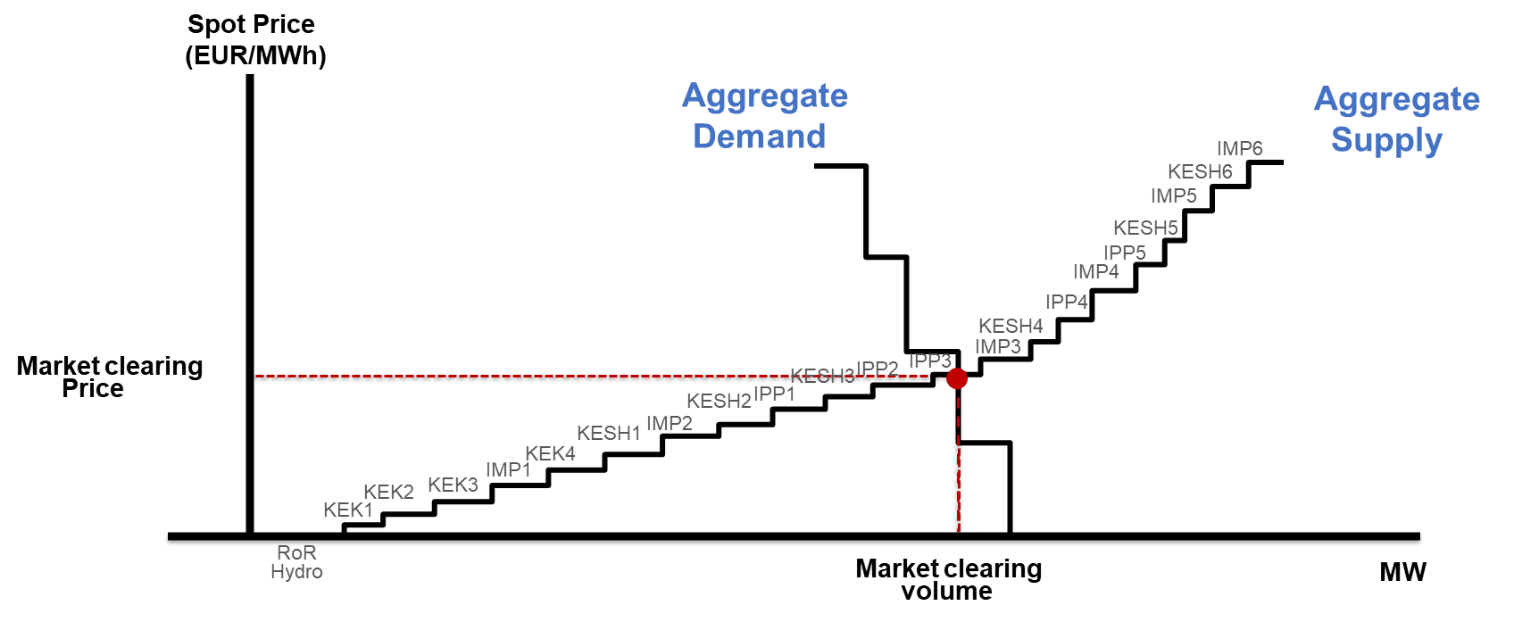
Καθορισμός ωριαίων τιμών spot
Τιμή ισορροπίας και όγκος σε DAM
Τιμή spot
(EUR/MWh)
Ζήτηση
Προσφορά
Τιμή εκκαθάρισης αγοράς
Όγκος εκκαθάρισης αγοράς
Source: EnEx Group, HAEE’s analysis

Slide 31
Οι αγορές ηλεκτρικής ενέργειας στην Ευρώπη και τα Βαλκάνια

Slide 32
Η Ελλάδα αποτελεί τη δεύτερη μεγαλύτερη αγορά (βάσει συνολικής ζήτησης) στη Νοτιοανατολική Ευρώπη
Αγορά προθεσμιακών συμβολαίων (forward market)
Η διαπραγμάτευση φυσικών προθεσμιακών προϊόντων πραγματοποιείται στο EnEx
Η αγορά παρουσιάζει περιορισμένη ρευστότητα σε σχέση με άλλες ευρωπαϊκές αγορές (Γερμανία, Ισπανία, Ιταλία).
Τα ελληνικά παράγωγα ενέργειας έχουν χαμηλότερη ρευστότητα σε σχέση με τη Γερμανία ή τη Σκανδιναβία, αλλά παρουσιάζουν ανοδική τάση.
Στην Αγορά Επόμενης Ημέρας (DAM) διαπραγματεύεται το 90% του φυσικού όγκου ενέργειας.
Οι συναλλαγές για τα ωριαία ενεργειακά μπλοκ γίνονται για την επόμενη ημέρα.
Η Ενδοημερήσια Αγορά (IDM) λειτουργεί με δύο μηχανισμούς:
Συμπληρωματικές Περιφερειακές Δημοπρασίες (CRIDAs)
Συνεχής Διαπραγμάτευση (XBID), με πανευρωπαϊκή συμμετοχή.
Η αγορά επιτρέπει υποβολή νέων προσφορών και προσαρμογή φορτίου έως και 30 λεπτά πριν την παράδοση.
Αγορά επόμενης ημέρας και ενδοημερήσια αγορά (spot market)
Χονδρική Αγορά

Slide 33
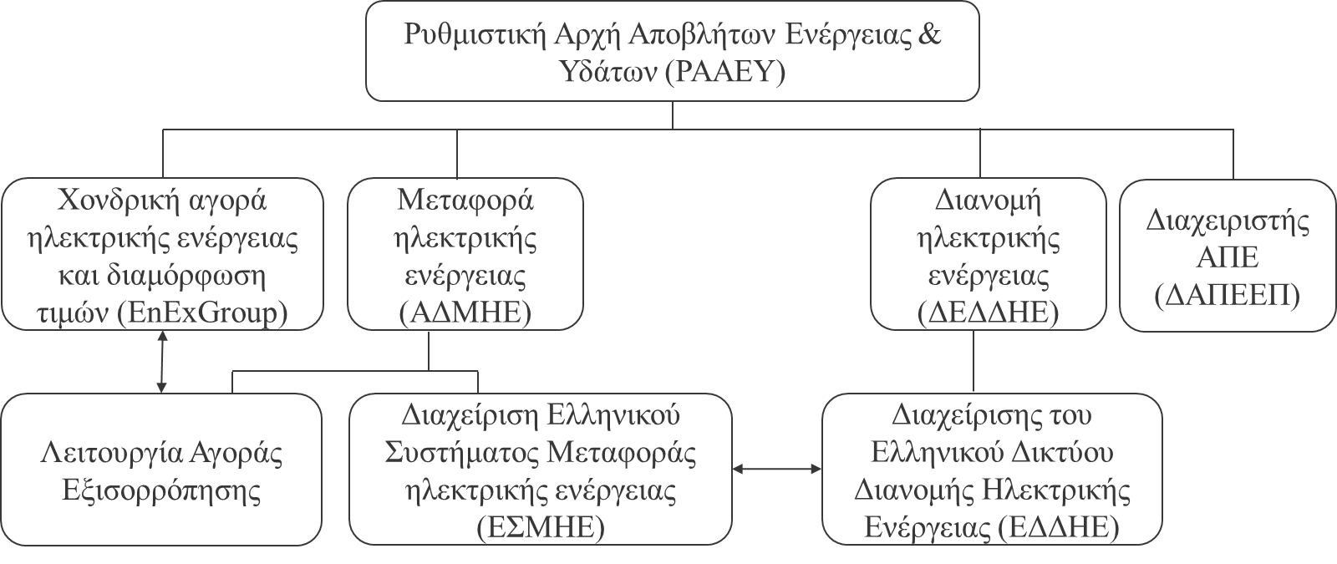
Δομή Συστήματος Ηλεκτρικής Ενέργειας στην Ελλάδα
Η διαχείριση του Συστήματος γίνεται από τoν ΑΔΜΗΕ και του Δικτύου από τη ΔΕΔΔΗΕ
Η αγορά ποσοτήτων ηλεκτρικής ενέργειας γίνεται μέσω της EnExGroup – Χρηματιστήριο Ενέργειας
Ο ΑΔΜΗΕ είναι υπεύθυνος και για τις ποσότητες ηλεκτρικής ενέργειας στο σύστημα ώστε να είναι σε ισορροπία
Διανομή μέσης και χαμηλής τάσης γίνεται από τον ΔΕΔΔΗΕ
- Διανομή μεταξύ πόλεων
- Διανομή σε μεγάλους καταναλωτές
- Διανομή εντός των ορίων της πόλης-οικιακοί καταναλωτές

Slide 34
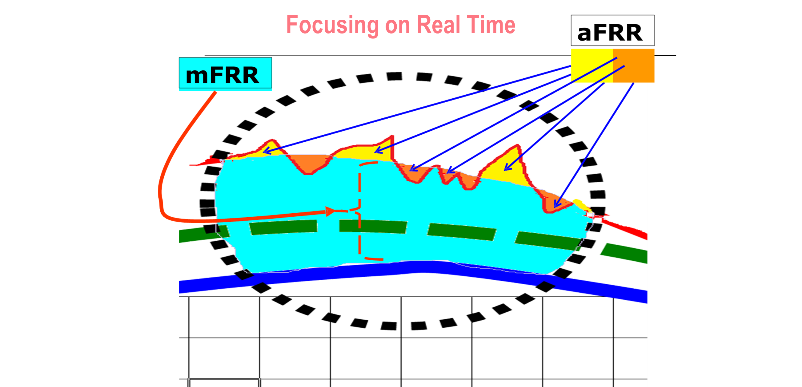
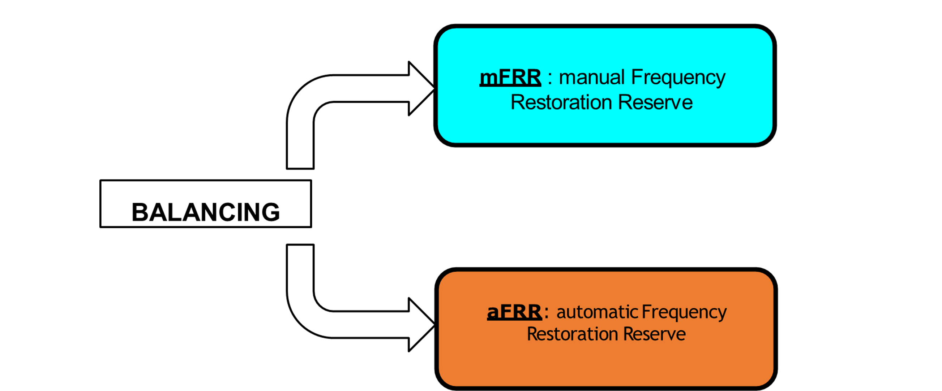
Διαχείριση ανισορροπιών - Προϊόντα Αγοράς Εξισορρόπησης
mFRR: Χειροκίνητη επαναφορά συχνότητας
Ενέργεια Εξισορρόπησης
aFRR: Αυτόματη επαναφορά συχνότητας
Εφεδρεία Διατήρησης Συχνότητας/Frequency Containment Reserve: Στόχος της είναι η άμεση μείωση διαταραχών στη συχνότητα του συστήματος. Ενεργοποίηση: λίγα δευτερόλεπτα
Εφεδρεία Αποκατάστασης Συχνότητας/Frequency Restoration Reserve: Στόχος της είναι η επαναφορά της συχνότητας στην ονομαστική της τιμή. Ενεργοποίηση: λίγα λεπτά. Διακρίνεται σε αυτόματη (automatic) και χειροκίνητη (manual)
Ισχύς Εξισορρόπησης
Source: EnEx Group, HAEE’s analysis

Slide 35
Μερίδια Αγοράς
Μερίδιο Αγοράς Ηλεκτρικής Ενέργειας ανά Παραγωγό (%), [Δεκέμβρης 2024]
Μερίδιο Αγοράς Ηλεκτρικής Ενέργειας από ΑΠΕ ανά Παραγωγό (%), [Δεκέμβρης 2024]
Highlights

Slide 36
Ευχαριστούμε για την προσοχή σας!

